Slide 1
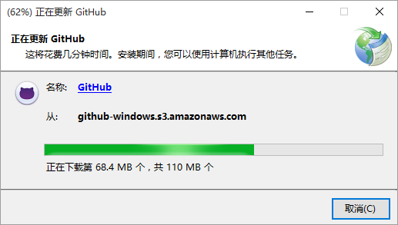



Slide 2
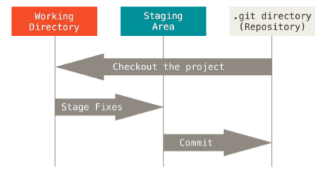
本地操作
git init：将本地的某个文件夹初始化为git版本库
git add：将工作区的文件添加到待暂存区
git commit：将记录在暂存区的待提交文件进行提交
git diff：此命令比较的是工作目录和暂存区域快照之间的差异
每次提交，都diff自己的代码，可以非常清楚自己每次提交的内容是什么

Slide 3
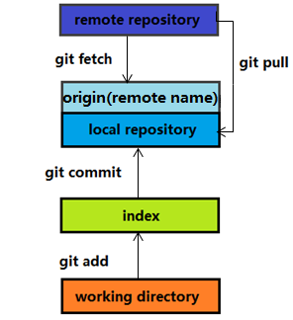
与远程库的交互
git clone：是第一次从远程库获取版本库到本地
git fetch：相当于是从远程获取最新版本到本地，不会自动merge
git pull：相当于是从远程获取最新版本并merge到本地
git push：将本地库的代码推送至远程库对应的分支

Slide 4
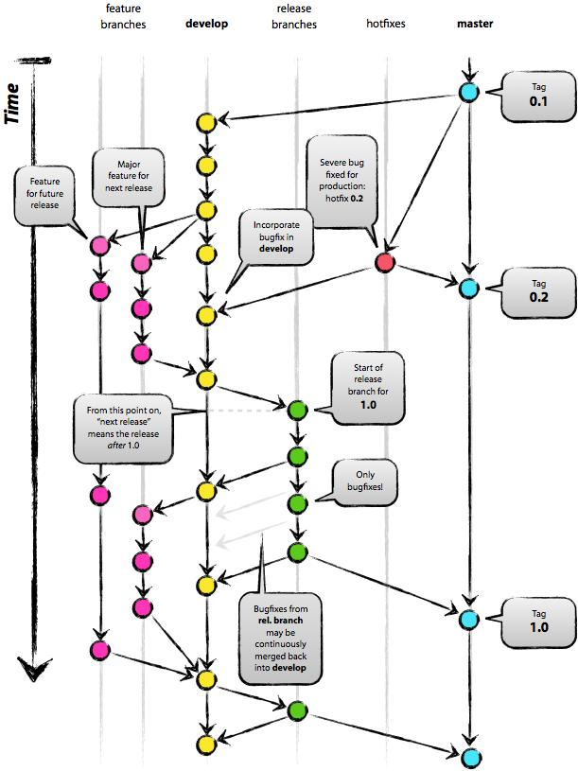
分支管理
git branch -a 查看远程分支
git branch查看本地分支
git branch **** 创建分支****
git push origin test 把分支推到远程分支
git checkout test 切换分支到test
git branch -d **** 删除本地分支****
git push origin :branch-name 删除远程分支
http://www.oschina.net/question/54371_59134
git merge 合并分支

Slide 5
回溯、里程碑

Slide 6
git跟其它版本控制系统一样，可以打标签(tag), 作用是标记一个点为一个版本号，如0.1.3, v0.1.7, ver_0.1.3.在程序开发到一个阶段后，我们需要打个标签，发布一个版本，标记的作用显而易见。
下面介绍一下打标签，分享标签，移除标签的操作命令。
打标签
git tag -a 0.1.3 -m “Release version 0.1.3″
详解：git tag 是命令
-a 0.1.3是增加 名为0.1.3的标签
-m 后面跟着的是标签的注释
打标签的操作发生在我们commit修改到本地仓库之后。完整的例子
git add .
git commit -m “fixed some bugs”
git tag -a 0.1.3 -m “Release version 0.1.3″
分享提交标签到远程服务器上
git push origin master
git push origin --tags
–tags参数表示提交所有tag至服务器端，普通的git push origin master操作不会推送标签到服务器端。
删除标签的命令
git tag -d 0.1.3
删除远端服务器的标签
git push origin :refs/tags/0.1.3

Slide 7
Git服务器-远程版本库的搭建

